Slide 1
POLINIZACIÓN Y FECUNDACIÓN VEGETAL
La polinización, es “la caída de forma natural o colocación artificial del polen sobre el gineceo con posterior fecundación o sin ella. La polinización artificial o controlada es una técnica utilizada en el Fitomejoramiento genético” (Robles, Sánchez, 1982, pág. 110.
El modo de polinización de una especie vegetal afecta su composición genética y obviamente los métodos de mejoramiento para las especies está basado en gran medida de acuerdo a su forma de polinización. Así de acuerdo a la forma de polinización las especies se clasifican en Autógamas y Alógamas

Slide 2
Relación entre plantas superiores y agentes Dispersadores de polen.
En las plantas superiores los agentes o vectores del polen juegan un gran papel en la perpetuación de las especies. Estos vectores pueden ser abióticos y bióticos. Dentro de los abióticos se tienen tres agentes que son la gravedad, el aire y el agua.
Las Gimnospermas poseen como los primeros agentes polinizadores a los los abióticos y los agentes bióticos son secundarios. Para el caso de las angiospermas los agentes bióticos son más importantes y los abióticos en segundo lugar.

Slide 3
Principales vectores bióticos que participan en la polinización de especies cultivadas. (Frankel & Galun, 1977)
Orden del Vector | Nombre común | Terminología | Especies vegetales
Coleoptera | Escarabajos | Cantharofila | Cucurbitas, piretro, mango,
Hymenoptera | Moscas serradoras Avispas Hormiga Abejas | Symfitofila Vespofila Formicofila Melitofila | Umbelliferae, Roseceae, Compuestas de flores amarillas. Higo, alfalfa, zanahoria Umbelliferae Durazno, manzano, alfalfa, cebolla, eucaliptos, Cucurbita, melón, Sandía, zanahoria, guayaba y muchas otras más
Diptera | Moscas | Myofila | cebolla, zanahoria, zarzamora
Lepidoptera | Mariposas Palomillas | Psicofila Palaenofila | Rubus, aster, trevol Trebol, Dianthus, tabaco
Neognathae | Pájaros | Ornitofila | Piña, eucaliptos
Chiroptera | Murciélagos | Chiropterofila | Ceiba pentandra, banana, Agave

Slide 4
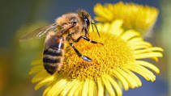
El agente biótico más importante
La clase himenóptera son los que más se especializan en la polinización, tal es el caso de la abeja melífera (melitofila) que sin lugar a dudas es uno de los insectos polinizadores más importante en plantas cultivadas.
Según estudios realizados por Free, reportado por Frankel & Galun, indican que una abeja pude efectuar de 5 a 10 viajes por día (viaje es la salida de una abeja hasta su retorno a la colmena), en cada viaje puede visitar unas 100 flores y transportar unos 5 millones de granos de polen o el equivalente a 20 mg. de peso.

Slide 5
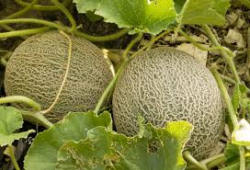
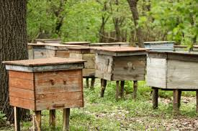
Uso de polinizadores en cultivos
En plantaciones de especies de polinización cruzada como en el caso del melón (Cucumis melo) en el oriente del país, las utilizaciones de abejas son de vital importancia para mantener una buena producción ya que sin ella los rendimientos disminuirían enormemente.

Slide 6
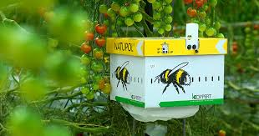
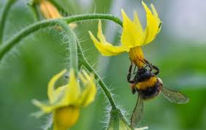
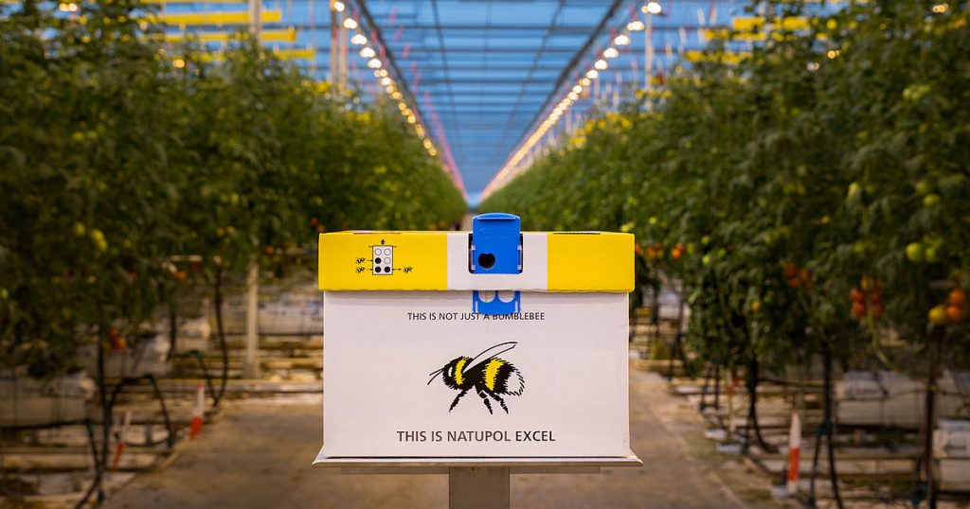
Uso de abejorros en tomate en invernadero

Slide 7
Fecundación
“Es la fusión del gameto masculino con el femenino en plantas, animales o en humanos para formar el cigoto diploide; el cual, por continuas divisiones mitóticas y por diferenciación se desarrollan todos los órganos y se manifiestan los caracteres de los individuos respecto de su morfología y de su fisiología” (Robles, Sanchez, 1982,).

Slide 8
…Fecundación
Según Font Quer: es la unión íntima de dos células sexuales hasta confundirse sus núcleos respectivos y en mayor o menor grado del citoplasma. En las plantas superiores la célula femenina(ovocélula u oosfera) es inmóvil y se halla protegida por un órgano más o menos complicado(oogonio o arquegonio) llegando hasta ella el núcleo espermático llega a aquélla de manera diversa.

Slide 9
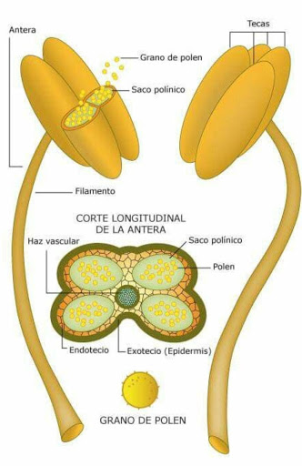
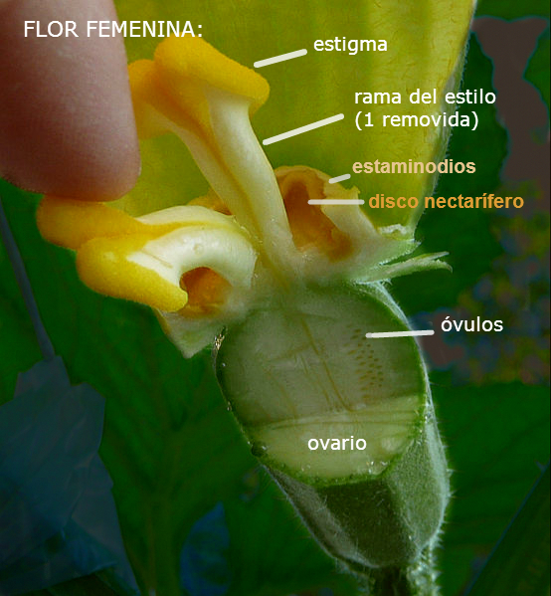
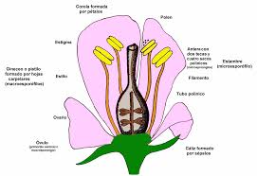
Estructuras reproductivas en angiospermas: estambres y pistilos

Slide 10
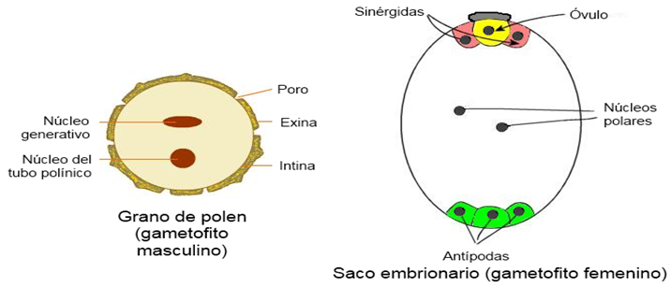
Morfología y estructura de los gametos

Slide 11
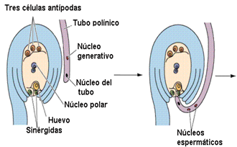

Slide 12
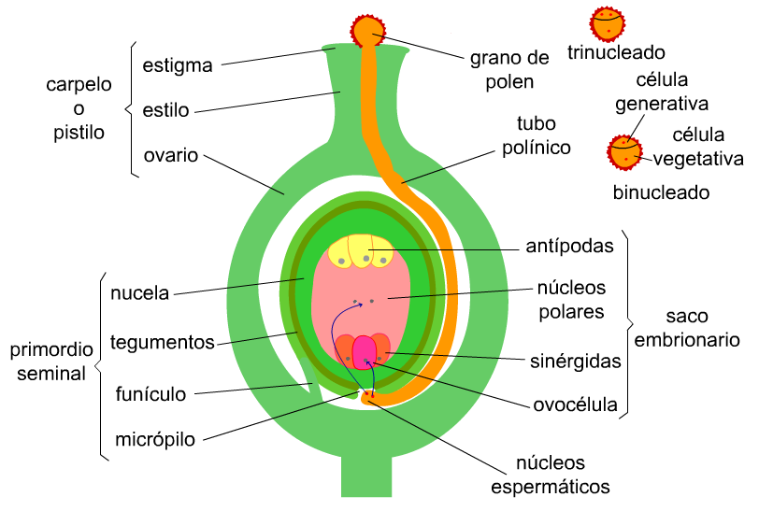
LA FECUNDACIÓN

Slide 13
link
https://www.youtube.com/watch?v=bUjVHUf4d1I&t=55s

Slide 14
Productos de la Fecundación doble
Ovario………………………………………… ⇒ Fruto (formado a veces por más de
Ovario, más tejidos adicionales).
Óvulo…………………………………………….⇒ Semilla (a veces se une con el fruto)
Tegumentos…………………………………….⇒ testa (cubiertas de la semilla)
Nucela……………………………………………⇒perispermo (usualmente ausente o reducido,
a veces tejido de almacenamiento).
LA DOBLE FECUNDACIÓN
2 núcleos polares + 1 núcleo espermáticos…⇒ endospermo trípode 3n).
Núcleo del huevo + 1 núcleo espermático… ⇒ cigoto, embrión (diploide 2n).

Slide 15
…La doble fecundación
Dice Font Quer, que la doble fecundación es propia de las angiospermas y consiste en la unión de uno de los núcleos espermáticos dentro del tubo polínico con el núcleo de la ovocélula, a la vez que el otro núcleo espermático dentro del tubo polínico se une al núcleo secundario del saco embrional. De la primera unión procede el embrión y de la segunda el endosperma.
Agrega Font Quer, que en la doble fecundación se distingue la fecundación generativa ocurre cuando los núcleos generativos o espermáticos se une a la ovocélula y constituir el núcleo diploide del zigoto.
La fecundación vegetativa es la fusión del otro núcleo generativo o espermatonucleo con el núcleo simple o diploide del endosperma. En algunos casos el núcleo del endosperma es doble o diploide y la fecundación vegetativa forma un núcleo triploide (endosperma triploide) que explica el fenómeno de la xenia, tan corriente en cruzamientos de maíz.

Slide 16
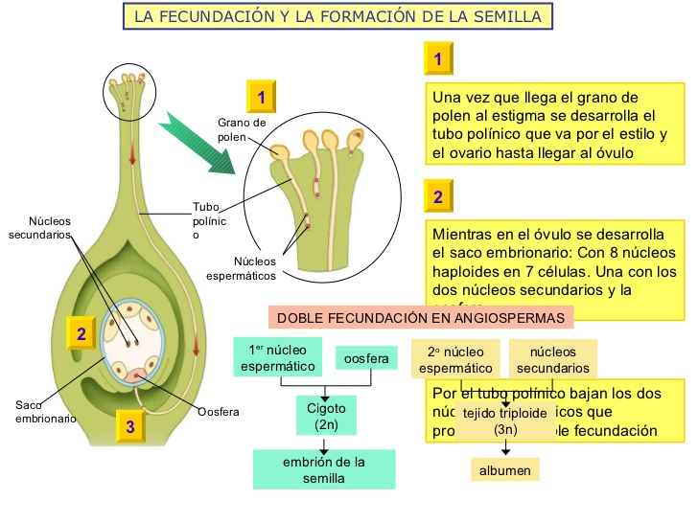

Slide 17
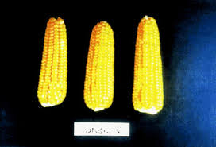
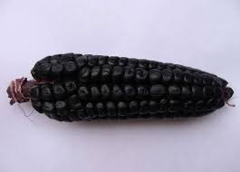
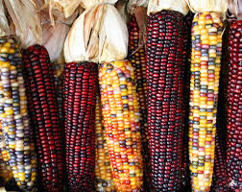
…La xenia en maíz?
S/Font Quer, según las raíces latinas, significa extranjero, fenómeno relativo a la influencia del polen extraño procedente de una raza o especie distinta sobre el endosperma de la semilla resultante. Así cuando una inflorescencia femenina de maíz de grano amarillo es polinizada en parte por otra raza de grano azul o morado, la mazorca tienen granos de ambos colores. Ello se explica por la doble fecundación, el endospermo en tales casos, es origen híbrido ya que el núcleo secundario del saco embrionario es fecundado por un núcleo generativo de otra raza y los caracteres del otro progenitor ya se manifiestan en la semilla. (fruto).
X =

Slide 18
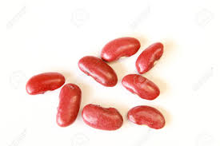
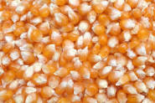
LOS PRODUCTOS DE LA REPRODUCCIÓN: Frutos y semillas
FRUTOS
SEMILLAS
Ovario maduro
Óvulo maduro

Slide 22
LA SEMILLA
Es la estructura que permite la supervivencia y dispersión de las especies vegetales.
Bajo el punto de vista botánico, es el óvulo fecundado y maduro que contiene una planta embriónica con su tejido nutritivo y una capa protectora.
Resulta de las transformaciones del óvulo, posterior a la polinización y fecundación.

Slide 23
Las semillas
TIPOS DE SEMILLAS
Los diferentes tipos de semilla, se clasifican según la morfología del embrión y de las cubiertas de la semilla. A continuación describimos los diferentes tipos de semilla, según Hartman y Kester, 1,990.
2.7.2.1. Semillas endospérmicas: semillas con endospermo o perispermo dominantes como órganos de almacenamiento.
Semillas no endopérmicas: clasificadas de acuerdo con el tipo de cubiertas de la semilla.

Slide 24
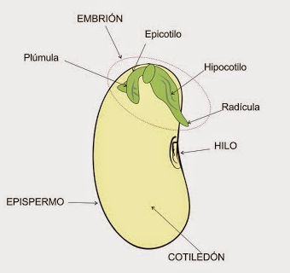
Partes de la semilla
Embrión: Resulta de la fecundación de la oósfera, su estructura es un eje con extremos llamados meristemos.
Endosperma: Usado como fuente de nutrientes por el embrión durante la germinación.
Testa: Usualmente de consistencia dura y resistente, su función es la de proteger a la semilla del medio ambiente.

